Slide 1
조교/청강 신청 및 승인

Slide 2
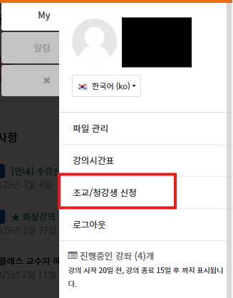
조교/청강 신청하기
학생 화면 (신청자 화면)
로그인 후 우측 상단에 프로필 아이콘 클릭
>> 조교/청강생 신청

Slide 3
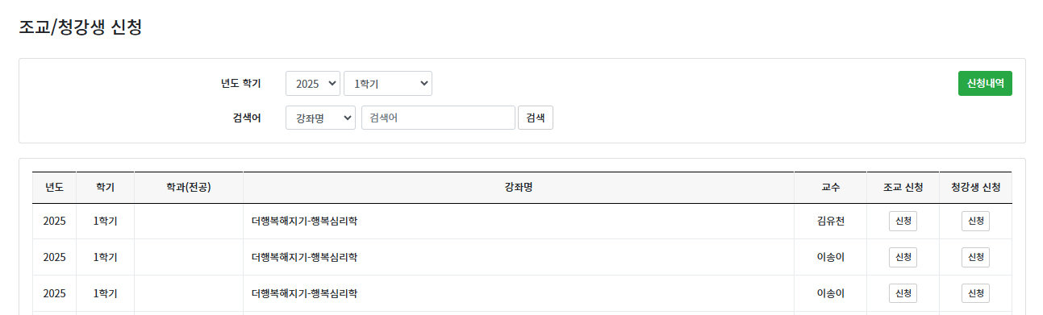
신청할 강좌를 찾아서 신청 >> 교수님 승인 후 완료

Slide 4
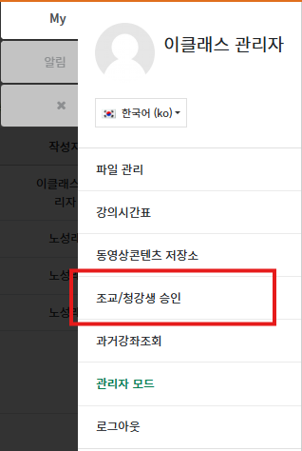
조교/청강 승인하기
교수 화면 (승인자 화면)
로그인 후 우측 상단에 프로필 아이콘 클릭
>> 조교/청강생 승인

Slide 5
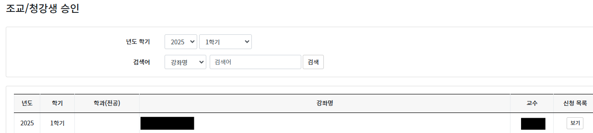
강좌 목록에서 ‘보기’ 클릭>> 신청 목록으로 이동 >> 신청 목록에서 ‘승인＇

